Slide 1
Proyecto web para PACMA
Carrizo Noelia - UNICEN Interface 2024

Slide 2

¿Porqué elegí esta ONG?

Slide 3
Me pareció interesante ayudarlos ya que son un grupo de gente que se unieron para ayudar a sacar los animales de la calle y conseguirle un nuevo hogar y se le podía dar una gran herramienta ya que solo se manejan con redes sociales.
Además me gustan los animales y es una forma de ayudar.

Slide 4
¿Cual es su objetivo principal?
TODOS LOS CIUDADANOS DE LA LOCALIDAD DE TRES ARROYOS. DESPUÉS LOGRARAN LLEGAR A LAS LOCALIDADES

Slide 5
Nuestro objetivo principal es la educación sobre la tenencia responsable de mascotas con todo lo que eso conlleva, la importancia de la esterilización de perros y gatos (machos y hembras) de forma temprana y sistemática, y la concientización sobre el cuidado del medio ambiente.

Slide 6
¿Cuales el público objetivo?
TODOS LOS CIUDADANOS DE LA LOCALIDAD DE TRES ARROYOS. DESPUÉS LOGRARAN LLEGAR A LAS LOCALIDADES

Slide 7
¿Que le aporta a la asociación este proyecto?
Mejorar la credibilidad y fidelidad.
Mejora su presencia online ya que todo el mundo podrá acceder.
Promover eficientemente su trabajo.
Aumenta su reputación como ONG.
Y principalmente mostrar su trabajo.

Slide 8
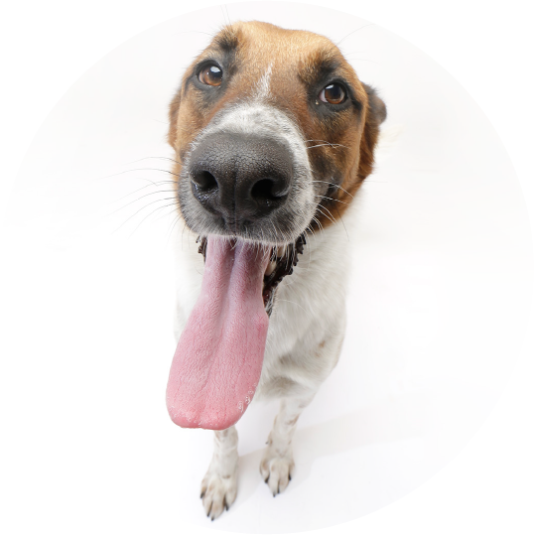
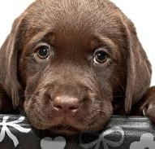
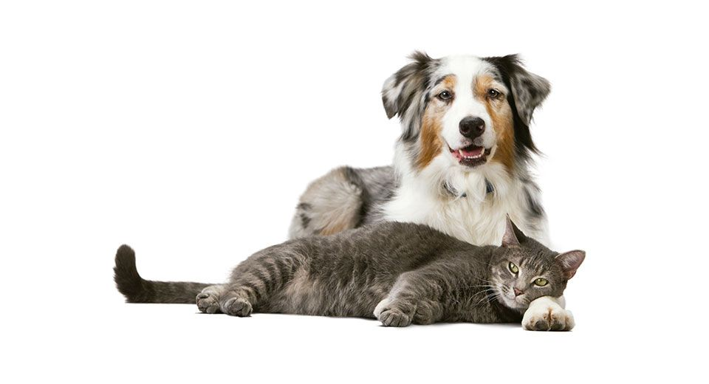
Como me organice …
Se investigó sobre la asociación que es lo que tenían y que querían transmitir.
Se diseñaron los wireframes en figma https://www.figma.com/design/IjmUBLxJ3UTtaab2XBgRM8/PACMA?node-id=0-1&t=IA1v3ZMBWVroFsEj-0
Se seleccionó la paleta de colores y fuente
Se busco información para mostrar en la web y se desarrolló el sitio

Slide 9
¿Tienen competencia?
EN LA LOCALIDAD NO … POR ENDE ME AYUDE MUCHO DE IDEAS COMO REPRESENTAR TODA LA INFO EN DIFERENTES SITIOS DE ADOPCIÓN DE ANIMALES

Slide 10
¿Como quedo?

Slide 11
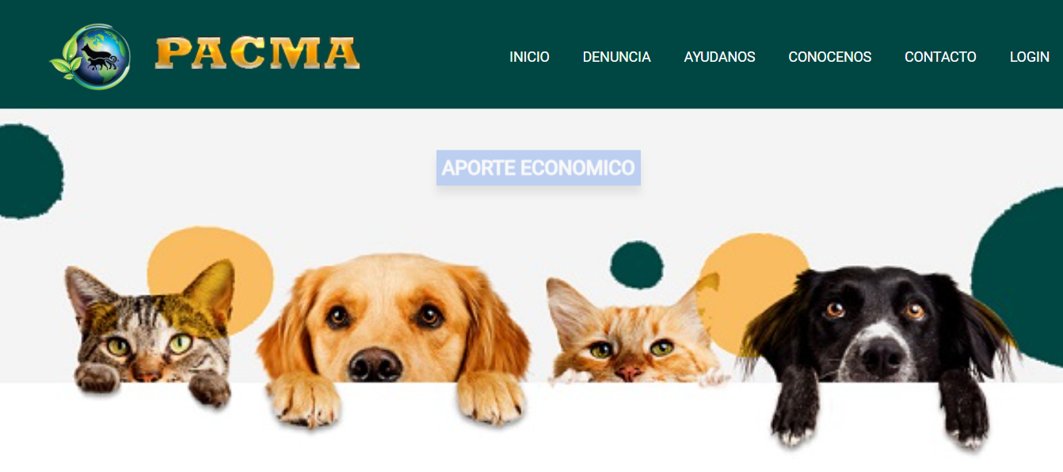

Slide 12
Espero les haya gustado el proyecto

Slide 13
Conclusión
Me gusto mucho realizar este trabajo creo que lo voy a poder poner en práctica a este proyecto aportándole el sitio finalmente a la asociación.
Falta pulir algunas cosas, una vez que termine todo el sitio, la parte de administración que es lo que más necesitan para colaborar con la parte administrativa de los animales que están en el refugio. Y después la web para hacerse conocidos con todos los vecinos.

